Slide 1
통계등록부를 활용한 사회과학 연구
최재성
성균관대학교 글로벌경제학과
행정통계포럼 2026. 06. 18

Slide 2
목차
01
서울의 거주지 분리에 관한 연구
학령기 자녀를 둔 가구의 사회경제적 배경을 중심으로
02
공공임대주택에 대한 연구
차별과 소셜믹스 선호, 그리고 근린 수준의 불평등
03
통계등록부를 활용한 추가 연구
부메랑 키즈 / 이주배경 학생과 학교폭력

Slide 3
01
서울의 거주지 분리에 관한 연구
학령기 자녀를 둔 가구의 사회경제적 배경을 중심으로

Slide 4
연구배경 – 서울의 주거지 분리
주거지 분리(Residential Segregation)란?
사회경제적 지위·소득·교육 수준·인종·민족 등에 따라 집단이 도시 내에서 공간적으로 분리되어 거주하는 현상
가구의 사회경제적 배경(소득·교육수준·직업)과 밀접한 관련이 있으며, 주거 이동(Residential Mobility) 패턴을 통해 재생산되고 강화됨 (Sharp & Iceland, 2013)
최근 서울은 주택가격 급등, 재개발·재건축 편중, 교육·교통 인프라의 불균형 등으로 주거지 분리 심화 (김현수 외, 2021; 이윤상 외, 2023; 최석현, 2025)
주거지 분리는 아동의 교육 기회·발달 환경·사회적 관계 형성 전반에 부정적 영향
→ 사회이동성 저하 및 불평등 심화로 이어질 수 있음 (Chetty et al., 2014; 정수열 외, 2016)

Slide 5
연구 질문
학령기 자녀가 있는 가정을 중심으로 서울의 주거지 분리 변화를 살펴보고 잠재적 시사점을 도출
Q1
Q2
Q3
사회경제적 배경
가구 이동
아동 발달
행정동 수준에서 서울의 주거지 분리 검토
(25개 구 / 424개 행정동)
주거 이동의 측면에서 주거지 분리 문제 검토
주거지 분리와 아동 발달 간의 관련성 검토

Slide 6
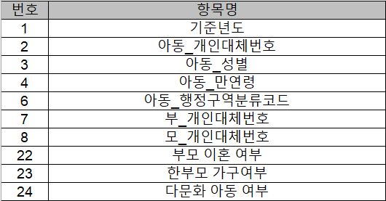
분석 자료 – 아동가구통계등록부
인구통계등록부를 활용하여 만 18세 미만인 사람으로 아동 명부 구축 (11월 1일 기준)
2015년: 8,807,939명, 2023년: 6,994,550명
아동의 주 양육자 파악을 위해 현재 같이 사는 양육부모 연계
Notes:
기업체 규모, 산업분류(대/중), 근로일수, 근속기간 제공

Slide 7
분석 자료 – 취업통계등록부 (취업활동편)
4대보험, 국세청 등 행정자료에 등록된 모든 일자리 정보를 토대로 11월 1일 기준 모든 인구의 고용현황 수록
  2015년: 51,069,375명
  2023년: 51,774,521명
  집계표는 시군구 단위로 제공
  개인정보에 민감(장애, 국적)한 항목은 시도 단위로 제공
취업활동편: 개인의 연간 일자리 중 소득이 가장 많은 일자리 하나만 표시
  근로·사업소득: (주된 기업의 종사상지위) 연간 총소득
“통계목적고유번호(개인)” 제공
Notes:
기업체 규모, 산업분류(대/중), 근로일수, 근속기간 제공

Slide 8
분석 결과 – 2023년 소득 분포
행정구 내 행정동 간 격차 (2023년), ‘가구‘(부+모) 평균소득
  같은 행정구 내에서도 행정동 사이의 소득 분포가 상당히 넓게 벌어짐
Notes:
ㅇ 분석을 위하여 활용가능한 모든 공개된 자료를 이용하고자 함

Slide 9
분석 결과 – 행정동 내 소득 변화
평균 소득 변화 정도 분포: 2015년 vs. 2023년
  강남구와 서초구의 변화 폭이 가장 크며, 분포도 위쪽으로 넓게 퍼짐
  시간이 지날수록 분리가 완화되기보다 오히려 벌어지고 있음을 시사

Slide 10
분석 결과 – 사회경제적 배경 변화
사회경제적 배경 변화: 2015년 vs. 2023년
  이혼 경험 아동, 부 단독 양육, 모 단독 양육, 다문화 가정 비율
  이러한 사회경제적 배경 지표들 역시 행정구·행정동 사이에 상당한 편차를 보이며,
  가구 구조의 측면에서도 공간적 분화가 진행되고 있음
Notes:
ㅇ 분석을 위하여 활용가능한 모든 공개된 자료를 이용하고자 함

Slide 11
학군지 이동 관련 가구 특성 검토
“누가, 언제 서울 내 학군지로 이동하는가?”
우선 분석 대상: 강남 14개 행정동 / 2021→2022년 거주 행정동이 달라진 아동
연령별로 강남 학군지로 이동한 가구와 다른 지역으로 이동한 가구의 특성을 비교
  Group 1 - 타 시도에서 서울 내 학군지 이동 비율
  (예: 수원 -> 대치동)
  Group 2 - 서울 내 다른 행정구에서 서울 내 학군지로 이동 비율
  (예: 혜화동 -> 대치동)
  Group 3 - 동일 행정구 내에서 행정동이 변경된 이동 비율
  (예: 논현동 -> 대치동)
Notes:
분석 결과 반출 불가
시군구 보다 작은 단위(행정동)에서 집계한 기초 통계는 반출할 수 없음

Slide 12
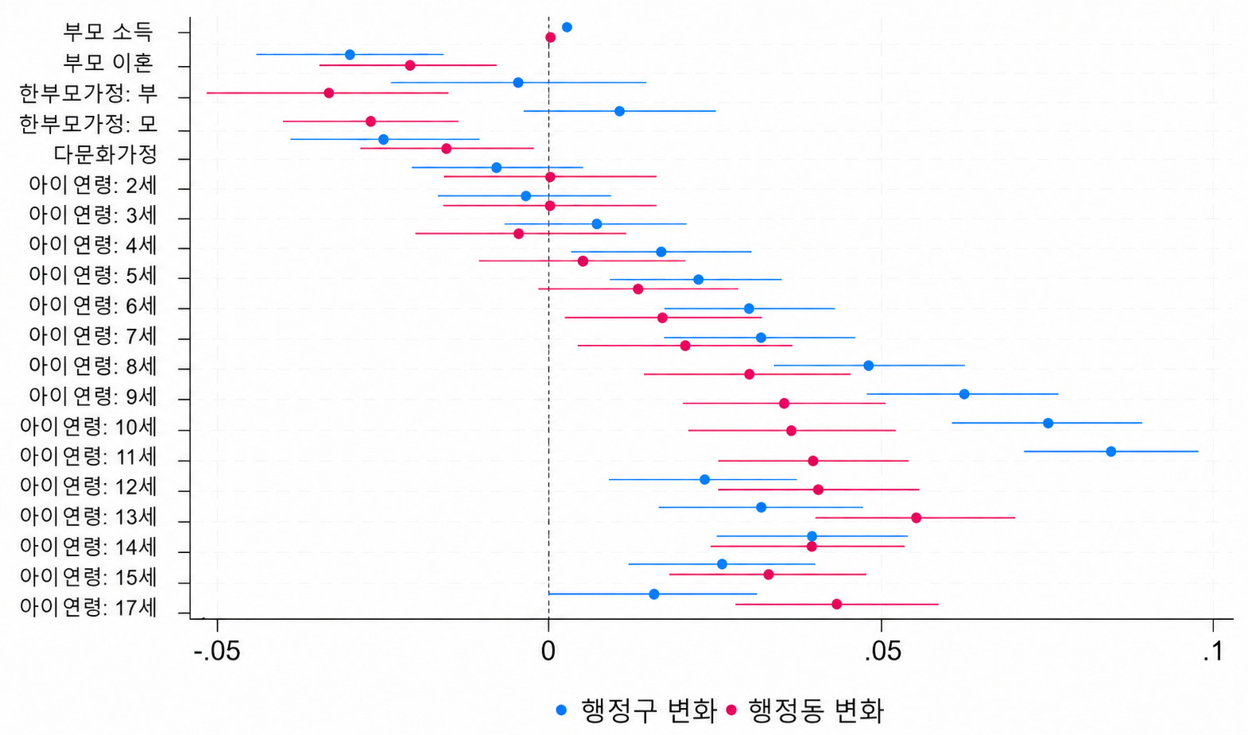
분석 결과 – 주거지 이동 (2021 to 2022)
서울 내 ‘학군지’ (vs. ‘비학군지‘)로 이동하는 가구의 특성 검토 - Linear Probability Model
  행정구 변화(Group 2) vs. 행정동만 변화(Group 3)
  자녀의 나이가 초등 고학년에 해당하는 9세에서 11세 구간에서 학군지 이동 확률 높음
  학군지 이동이 사회경제적으로 선별적인 양상을 보임

Slide 13
02
공공임대주택에 대한 연구
차별과 소셜믹스 선호, 그리고 근린 수준의 불평등

Slide 14
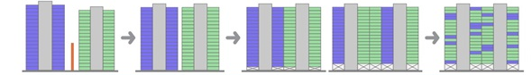
연구배경 및 질문
공공임대주택은 주거를 안정적으로 확보하기 어려운 사람들에게 필수적인 사회안전망으로 기능
초기 대규모 공공임대주택 단지: 서울 외곽 집중 조성 → 빈곤 집중과 사회적 낙인으로 이어짐
지난 20여 년간 서울시는 소셜믹스(Social Mix) 정책을 강조
  입주민 식별 가능성으로 인한 차별 위험 여전히 존재
  “완전한” 소셜 믹스 정책에 대해 집주인 반발이 심함
차별 경험과 소셜믹스 선호는 혼합단지 거주 여부 및 근린지역 소득 불평등 정도에 따라 다른가?
Notes:
주거지 분리가 낮고 소득 불평등이 적은 지역에서 세대 간 이동성이 높음을 실증적으로 제시 (Chetty et al., 2014; Chetty et al., 2018)
Gautreaux 주거지 분산 프로그램의 장기 효과를 분석, 인종적 분리 해소가 아동의 평생 소득, 결혼, 자산, 사회적 통합 등 다양한 삶의 질 지표를 개선함을 입증
대규모 아파트 단지 신축, 재개발, 젠트리피케이션 및 주택가격 상승기(2015-2022) 때 계층별 이동 격차와 주거지 분리 심화 확인 (이윤상 외, 2023; 박영민 & 김종구, 2021; 한승혜 & 배현희, 2021; 김정호 외, 2021, 박재희 & 김태형, 2020; 박태원 외, 2016)

Slide 15
인구통계등록부 통합분석 DB 활용 불평등 지표 산출
행정구별 Gini 계수 (개인 소득 불평등, 2020년)
서울 행정 구역 분포
  행정동 424개 vs. 자치구 25개
  행정동 1개 평균 인구 약 26,000명 vs. 자치구 1개 평균 인구 약 470,000명
Notes:
ㅇ 분석을 위하여 활용가능한 모든 공개된 자료를 이용하고자 함

Slide 16
불평등 지표 비교 – 행정구 vs. 행정동
행정구 내 행정동별 Gini 계수 (개인 소득 불평등, 2020년)
  행정구 내 행정동 간 차이가 큼
Notes:
자치구는 면적과 인구 규모 모두에서 행정동보다 약 20배 큼

Slide 17
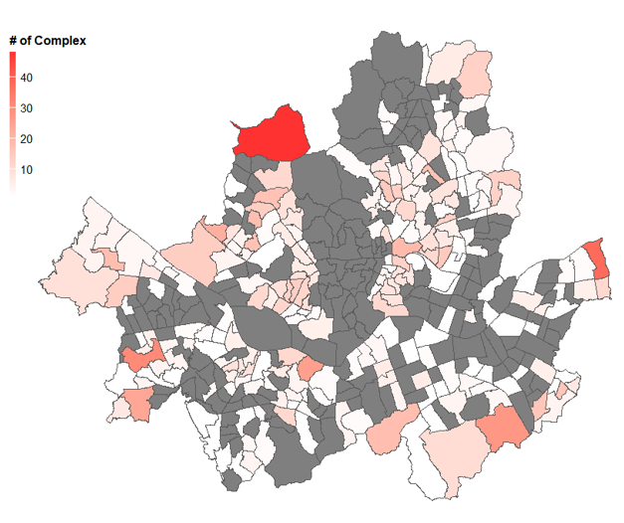
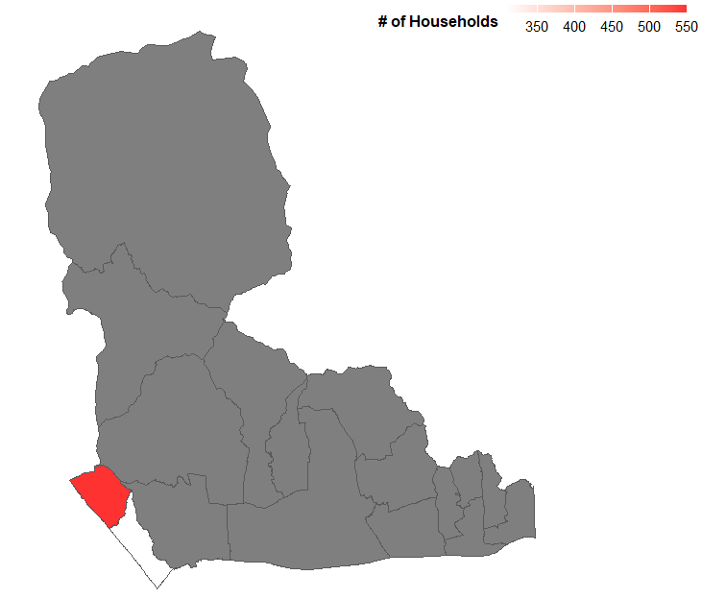
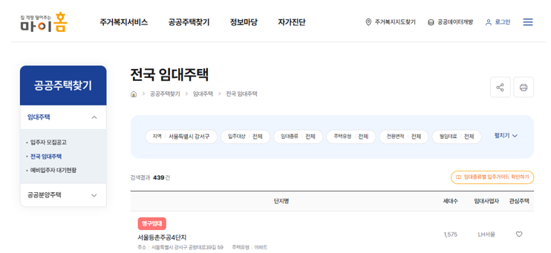
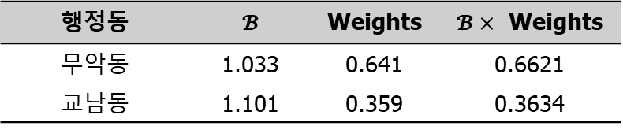
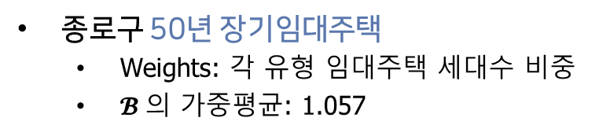
불평등 지수 생성 – 공공임대주택 연구
행정동 수준에서 산출한 불평등 지표를 행정구 수준 분석에 활용
종로구 50년 장기임대주택
  Weights: 각 유형 임대주택 세대수 비중
  $𝓑$의 가중평균: 1.057
무악동
교남동
행정동 | $𝓑$ | Weights | $𝓑×$ Weights
무악동 | 1.033 | 0.641 | 0.6621
교남동 | 1.101 | 0.359 | 0.3634
Notes:
ㅇ 분석을 위하여 활용가능한 모든 공개된 자료를 이용하고자 함

Slide 18
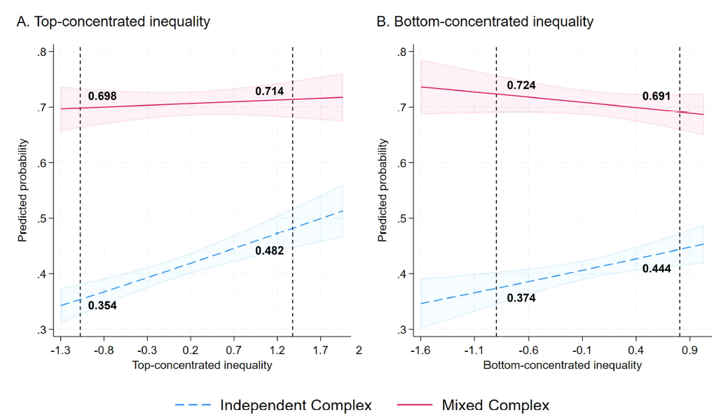

분석 결과 – 혼합단지 거주 선호 여부
혼합단지 거주 유무와 근린지역 불평등의 관계 추정 - Logit 모형
  서울시공공임대주택입주자 패널조사 3개 연도 사용
$$ln\left(\frac{P_{ijkt}}{1−P_{ijkt}}\right)=β_{0}+β_{1}MixedComplex_{i}+β_{2}T_{ijt}+β_{3}B_{ijt}$$
$$+ β_{4}MixedComplex_{i}×T_{ijt}＋β_{5}MixedComplex_{i}×B_{ijt}+X_{ijkt}+θ_{t}+η_{j}$$
$$＝$$
Notes:
혼합단지 거주 여부와 근린지역 불평등의 관계를 로짓 모형으로 추정했고, 서울시 공공임대주택 입주자 패널조사 3개 연도를 사용했습니다. 모형에는 혼합단지 더미와 불평등 지표, 그리고 두 변수의 상호작용항을 포함했습니다.
결과 그림을 보면, 붉은 실선이 혼합단지 거주자, 파란 점선이 독립단지 거주자입니다. 핵심은 두 집단의 차이입니다.
혼합단지에 사는 분들은 근린 불평등 수준과 무관하게 소셜믹스 선호가 0.7 안팎으로 높고 안정적으로 유지됩니다.
반면 독립단지 거주자는 선호가 전반적으로 낮을 뿐 아니라, 근린 불평등이 커질수록 선호가 함께 올라갑니다. 왼쪽 패널에서 0.354에서 0.482로, 오른쪽 패널에서도 0.374에서 0.444로 상승하는 것을 보실 수 있습니다. 다시 말해, 실제로 혼합단지에 거주해 본 경험이 소셜믹스에 대한 안정적 수용으로 이어진다는 점을 시사하며, 이는 정책 설계에 중요한 함의를 줍니다.

Slide 19
03
통계등록부를 활용한 추가 연구
부메랑 키즈 · 이주배경 학생과 학교폭력

Slide 20
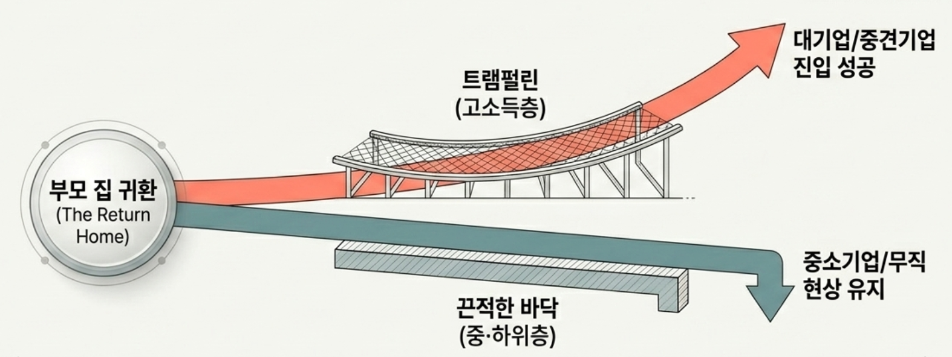
부메랑 키즈 현상의 계층적 양상
“부메랑 귀환이 청년층의 계층 격차를 재생산하는 구조적 메커니즘으로 작동하는가?”
청년통계등록부, 취업활동통계등록부, 만 25~34세, 약 466만 명
동거 시점 가구소득 비교 및 직장 규모 변화에 대한 다항 로지스틱 회귀분석
연구 결과
  소득 쏠림: 부메랑 키즈가 비부메랑 키즈보다 평균 가구소득이 높고 최상위 계층에 집중됨
  계층별 격차: 재독립 시 상위 소득층은 대·중견기업 등 양질의 일자리 진입 확률이 크게 상승하나, 중·하위층은 취업 개선 효과가 미미함
시사점: 부모의 경제력이 노동시장 상향 이동을 위한 기회로 작용하여 불평등 고착화
부모에게 의존할 수 없는 저소득 청년을 위한 공공 안전망 확대 및 맞춤형 직업훈련 필요
Notes:
자치구는 면적과 인구 규모 모두에서 행정동보다 약 20배 큼

Slide 21
이주배경학생과 학교폭력
이주배경학생의 가파른 증가 → 특정 지역에 밀집되는 경향
학교폭력은 전반적으로 감소 추세이나, 초등학교 수준에서는 여전히 높은 수준
이주배경학생은 내국인 학생보다 집단 따돌림·소외 등 관계적 폭력에 더 취약
지지 기반의 부재로 인해 피해 시 정서적 타격(우울·자아존중감 저하)이 훨씬 치명적임
(오인수, 2014; 조윤주·이승연, 2020)
학교별 이주배경학생 수는 민감 정보로 분류되어 공개되지 않음
분석 방법론
1. 아동통계등록부 국적 정보 → 행정동 수준에서 연령별 이주배경학생 비율 산출
2. 이주배경학생 비율 변화와 학교폭력(유형별) 발생 관계 검토 (학교폭력실태조사 & 학폭위 공시 정보)
3. 정책 변화(다문화정책학교)를 이용한 인과추론 시도

Slide 22
04
통계등록부 가치와 과제
더 깊은 질문 · 더 높은 해상도 · 더 큰 공공적 가치

Slide 23
통계등록부, 더 깊은 질문 & 더 높은 해상도
기존 자료로는 다루기 어려웠던 질문을 가능하게 하고,
사회 현상을 더 세밀하고 정확하게 이해하게 해 주는 인프라
가치
한계
가능성
전수성과 연계성
관찰 범위와 활용 제약
사회과학 연구의 인프라
행정동·소수 집단까지 분석
연계를 통한 다양한 확장성
장기간에 걸친 변화 추적
‘누구’를 넘어 ‘왜’ (매커니즘)
민감 정보일수록 해상도 저하
접근성과 분석 자원의 한계
정책 변화 · 조사자료와 결합
→ 인과추론과 정책 평가
접근성과 연계 가능성의 확대
→ 더 큰 공공적 가치 창출
Notes:
행정자료의 진정한 가치는 단순히 더 많은 답을 제공하는 데 있지 않습니다. 오히려 기존 자료로는 던지기 어려웠던 질문을 가능하게 하고, 사회 현상을 바라보는 해상도 자체를 높여 준다는 데 있습니다.
오늘 세 연구는 주제가 다르지만 하나의 공통점이 있습니다. 모두 기존의 표본조사나 자치구 단위 통계로는 보이지 않던 질문을, 통계등록부 덕분에 비로소 던질 수 있게 되었다는 점입니다.
행정자료의 가치는 단순히 ‘데이터가 많다’에 있지 않습니다. 첫째, 전수 자료이기에 행정동처럼 작은 공간, 이주배경학생처럼 작은 집단까지 내려가도 분석이 무너지지 않습니다. 둘째, 통계목적고유번호를 통한 연계는 부모와 자녀, 가구와 소득, 그리고 한 가구의 이동 궤적을 이어 붙여, 단면이 아니라 관계와 시간을 보게 합니다. 한마디로, 행정자료는 더 많은 답을 주는 것이 아니라, 우리가 던질 수 있는 질문 자체를 바꿉니다.
물론 한계도 분명합니다. 등록부는 행정 시스템이 기록한 것만 담기에, 소득은 보여도 자산은 보이지 않고, 누가 이동했는지는 알 수 있어도 왜 이동했는지는 알 수 없습니다. 또 민감 정보일수록 집계 단위가 커져, 정작 세밀함이 가장 필요한 지점에서 해상도가 떨어지기도 합니다. 그래서 등록부는 만능 자료가 아니라, 잘 설계된 조사나 정책 변화와 결합될 때 비로소 인과적 질문까지 답할 수 있는 기반에 가깝습니다.
그럼에도 이 자료는 한국 사회과학 연구의 질문 수준을 한 단계 끌어올릴 잠재력을 갖고 있습니다. 연구자의 접근성과 연계 가능성이 넓어질수록, 그 잠재력은 더 큰 공공의 가치로 돌아올 것이라 믿습니다. 경청해 주셔서 감사합니다.

Slide 24
감사합니다.
최재성
성균관대학교 글로벌경제학과
jaesungc@skku.edu

